Slide 1
BÁO CÁO ĐỒ ÁN CUỐI KÌ MÔN HỌC :NHẬP MÔN CÔNG NGHỆ PHẦN MỀM
GVHD:NGUYỄN TUẤN DUẪN

Slide 2
ĐỀ TÀI :CHƯƠNG TRÌNH QUẢN LÍ THƯ VIỆN

Slide 3
THÀNH VIÊN NHÓM Huỳnh Đăng Phong Huỳnh Thị Yến Khoa

Slide 4
NỘI DUNG
01
02
03
04
05
GIỚI THIỆU ĐỒ ÁN
CÔNG CỤ THỰC HIỆN
THIẾT KẾ HỆ THỐNG GIAO DIỆN
KẾT QUẢ CỦA CHƯƠNG TRÌNH
KẾT LUẬN VÀ HƯỚNG PHÁT TRIỂN

Slide 5
01
GIỚI THIỆU ĐỒ ÁN

Slide 6
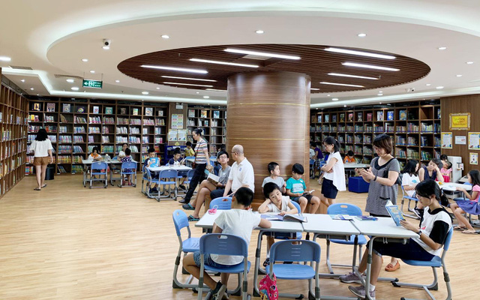
1. Lý do chọn đề tài : +Phù hợp với xu hướng phát triển của công nghệ thông tin . Đặc biệt là nhu cầu công nghệ hoá trong quản lí và truyền thông tin +Phù hợp với nhu cầu xây dựng mô hình quản lí thư viện đáp ứng cho các trường phổ thông , nhà sách , thư viện công cộng … +Mong muốn áp dụng việc học vào thực tế
Giới Thiệu Đồ Án:

Slide 7
Mục tiêu đồ án
+Xây dựng một phần mềm có giao diện dễ sử dụng
+ Giúp tiết kiệm thời gian, tìm kiếm thông tin của truyện , sách , báo … một cách nhanh chóng và chính xác
+Quản lí việc mượn trả tài liệu một cách dễ dàng

Slide 8
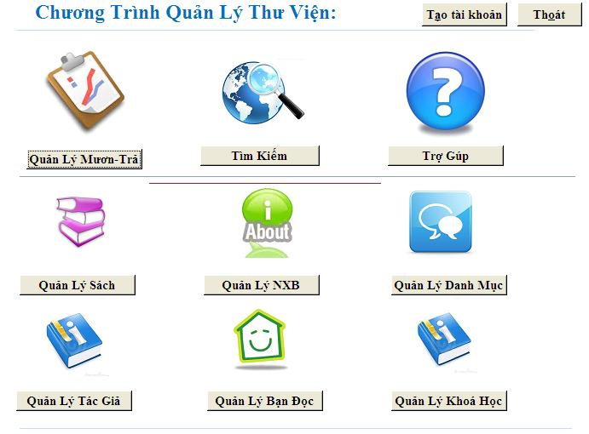
3. Yêu cầu :
+ Đảm bảo tính thẩm mỹ , dễ sử dụng
+ Đầy đủ các tính năng cơ bản ( mượn trả , tìm kiếm , …)
+ Đầy đủ những tính năng giúp người quản lí và làm việc một cách chính xác
+Lưu trữ và cập nhật các thông tin về sách báo tại liệu của cả thư viện hiện tại và mở rộng lượng tài liệu về sau

Slide 9
02
CÔNG CỤ THỰC HIỆN .

Slide 10

CÔNG CỤ HỖ TRỢ CODE
01
VISUAL STUDIO

Slide 11


NGÔN NGỮ THỰC HIỆN:
01
02
C#
SQL

Slide 12
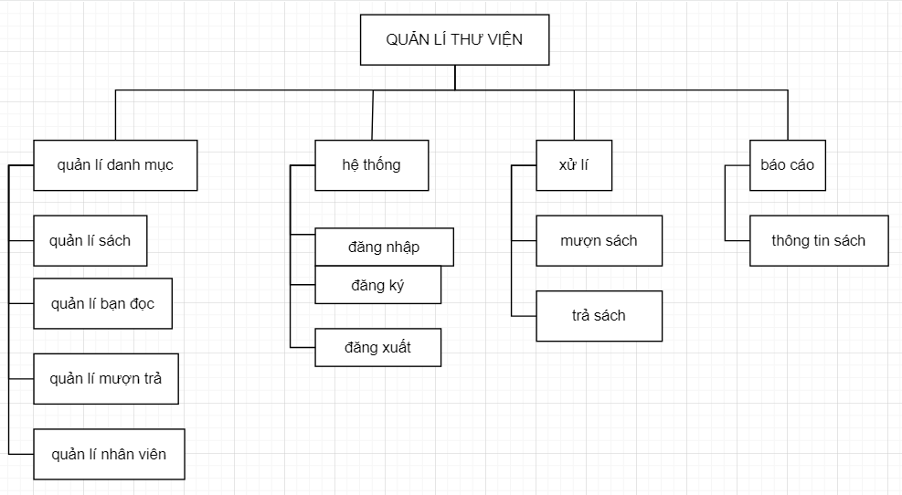
SƠ ĐỒ PHÂN CẤP BFD

Slide 13
03
THIẾT KẾ HỆ THỐNG VÀ GIAO DIỆN

Slide 14
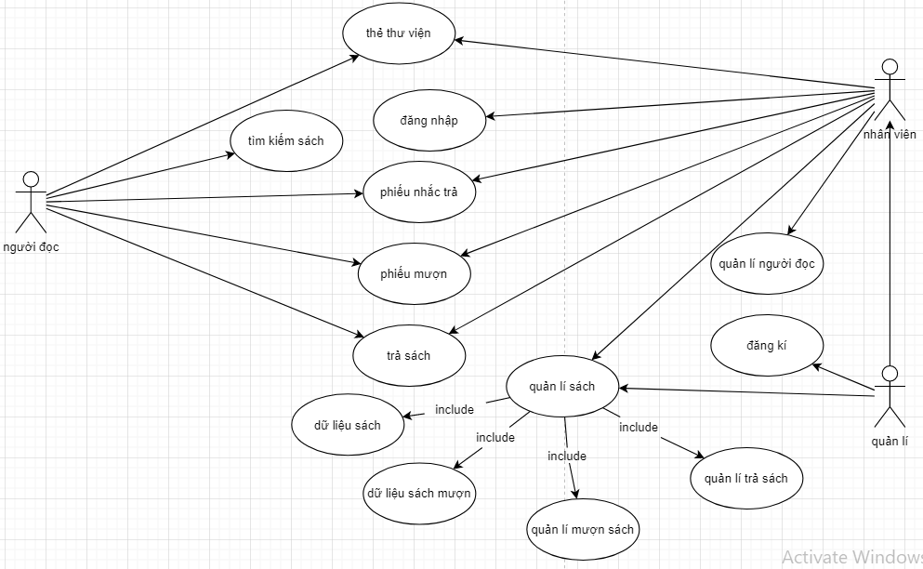
1. Sơ đồ use case thư viện :

Slide 15
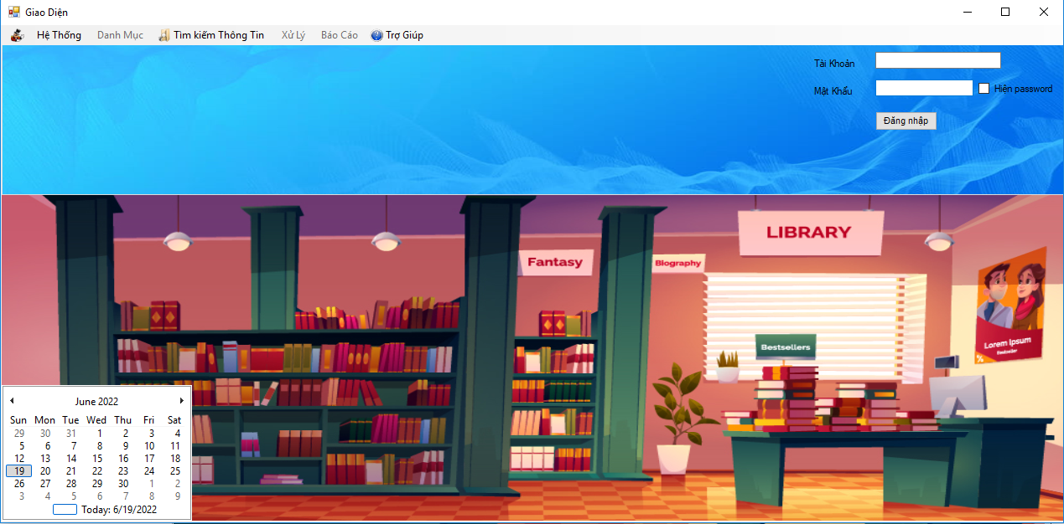
1. PHẦN GIAO DIỆN TRANG CHỦ :
ĐĂNG NHẬP
TÌM KIẾM

Slide 16
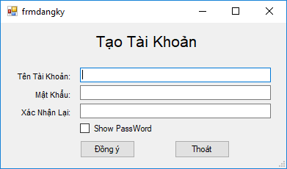
GIAO DIỆN ĐĂNG NHẬP
+ TK +MK

Slide 17
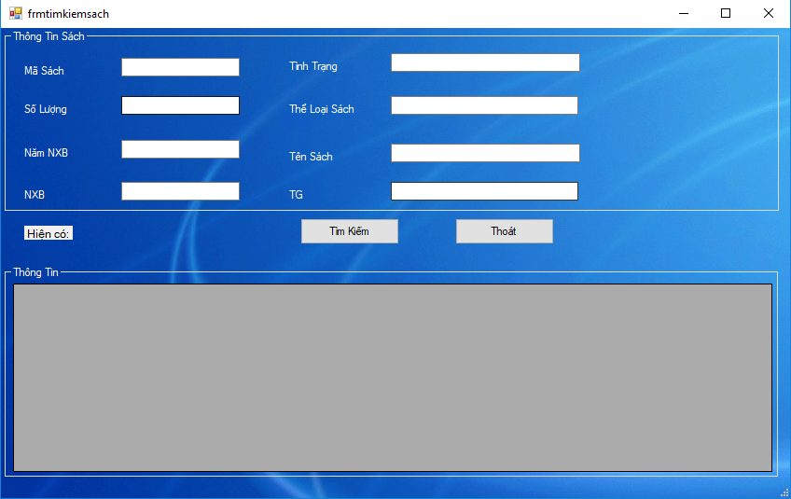
2. PHẦN GIAO DIỆN CHÍNH :
DANH MỤC TÌM KIẾM

Slide 18
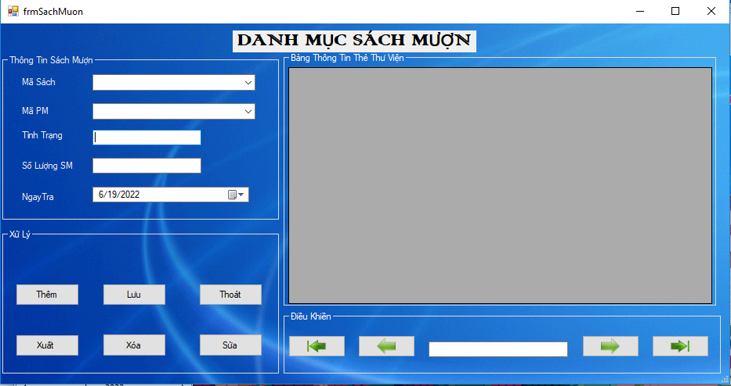
DANH MỤC SÁCH MƯỢN

Slide 19
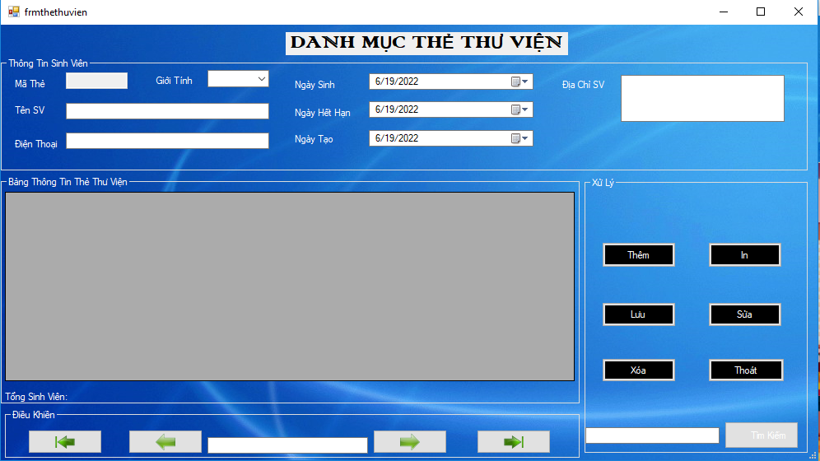
CÁC THÔNG TIN VÀ CHỨC NĂNG CỦA PHẦN THẺ THƯ VIỆN

Slide 20
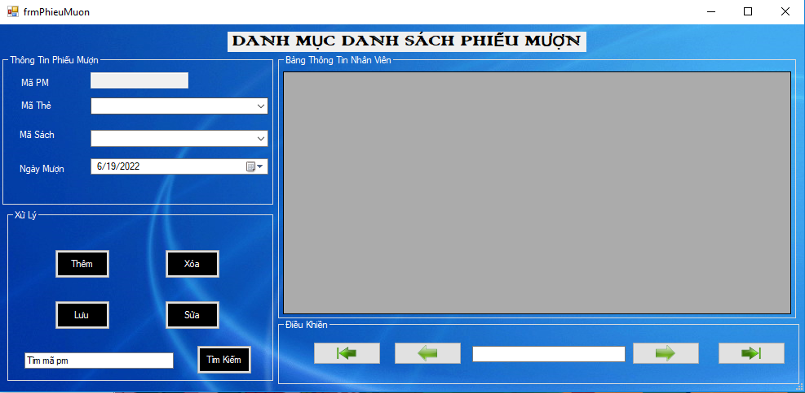
DANH MỤC SÁCH PHIẾU MƯỢN

Slide 21
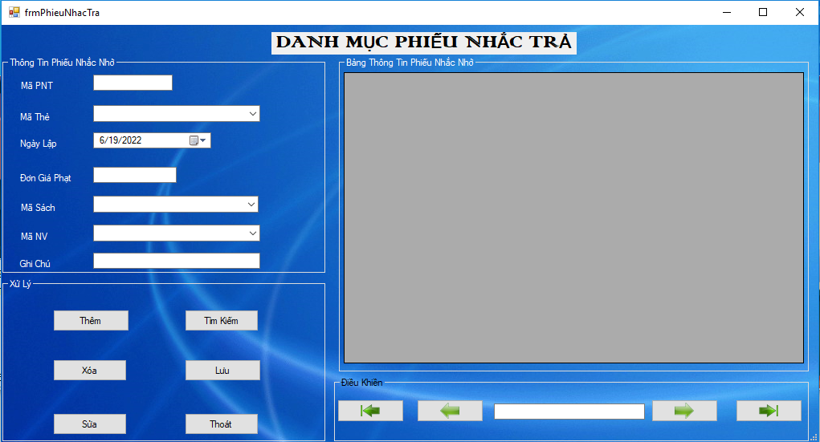
DANH MỤC PHIẾU NHẮC TRẢ

Slide 22
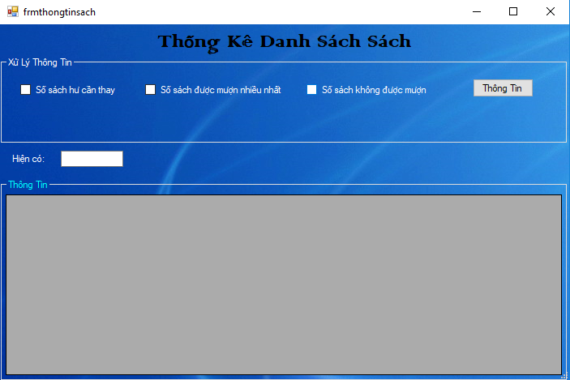
THỐNG KÊ NHỮNG THÔNG SỐ MƯỢN CỦA SÁCH

Slide 23
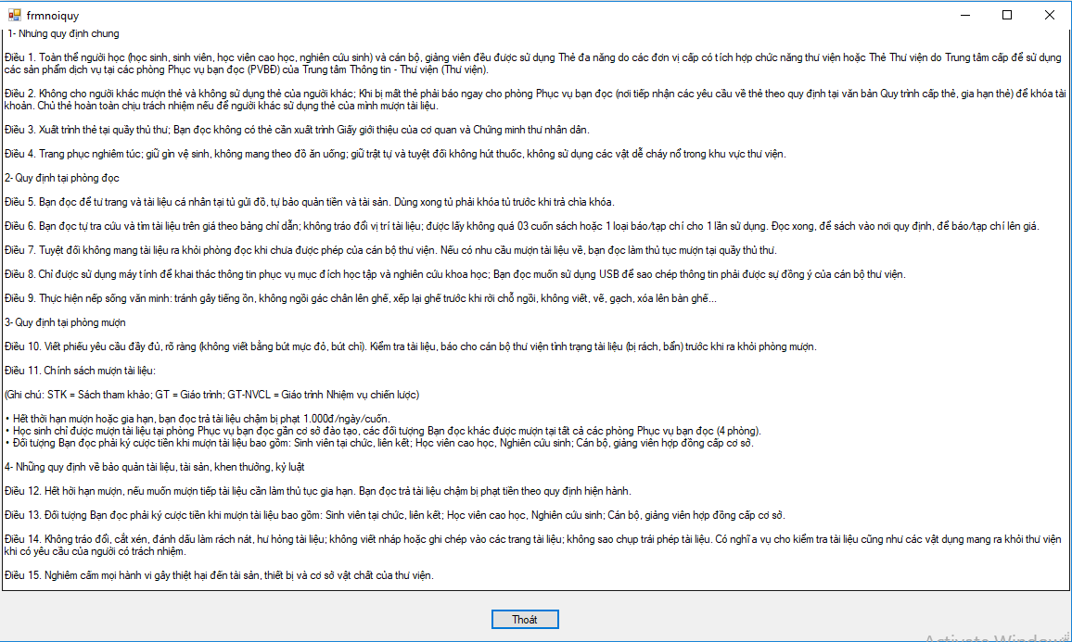
GIAO DIỆN NỘI QUY

Slide 24
04
KẾT QUẢ CỦA CHƯƠNG TRÌNH

Slide 25
QUẢN LÍ ĐƯỢC LƯỢNG MƯỢN TRẢ SÁCH , CẬP SÁCH , TÀI LIỆU MỚI VÀO THƯ VIỆN
GIAO HIỆN HỆ THỐNG DỄ SỬ DỤNG, TRỰC QUAN, THÂN THIỆN VỚI MỌI NGƯỜI DÙNG
HỆ THỐNG PHẢI XỬ LÝ NHANH CHÓNG VÀ CHÍNH XÁC
TƯƠNG THÍCH VỚI ĐA SỐ NGƯỜI QUẢN LÍ , NHỮNG NGƯỜI MỚI BẮT ĐẦU LÀM CŨNG DỄ SỬ DỤNG

Slide 26
05
TỔNG KẾT

Slide 27
1. NHỮNG ĐIỂM ĐẠT ĐƯỢC :
PHẦN MỀM ĐẠT ĐƯỢC MỘT SỐ MỤC TIÊU NHẤT ĐỊNH NHƯNG VẪN CÒN MỘT SỐ MẶC HẠN CHẾ
CÓ KINH NGHIỆM ĐỂ HOÀN THÀNH CÁC PHẦM MỀM KHÁC TƯƠNG TỰ
HOÀN THÀNH TỐT CHƯƠNG TRÌNH THEO HƯỚNG ĐỐI TƯỢNG VÀ THIẾT KẾ GIAO DIỆN BẮT MẮT DỄ SỬ DỤNG
2. HƯỚNG PHÁT TRIỂN:
HOÀN THIỆN KẾT NỐI CHO NHIỀU NGƯỜI CÙNG QUẢN LÍ KHÔNG CÒN TÍNH RIÊNG LẺ
THÊM MỘT SỐ CHỨC NĂNG CHO CHƯƠNG TRÌNH HOÀN THIỆN HƠN

Slide 28


